Slide 1
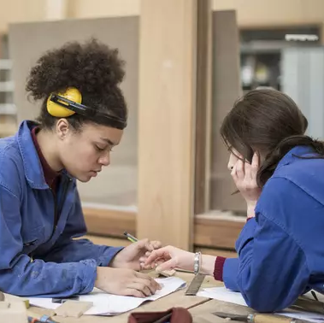
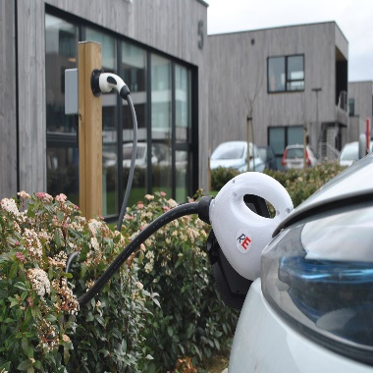
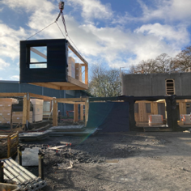
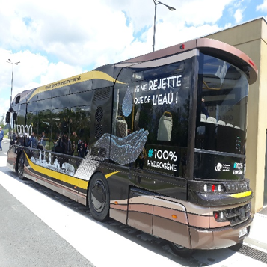
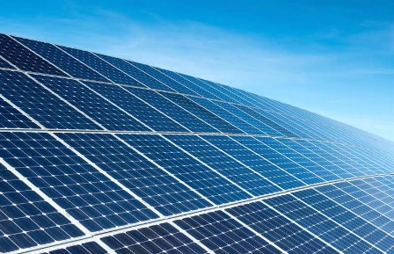


Les métiers d’avenir Rev3 en Hauts-de-France
ANTICIPER ET ACCOMPAGNER LES COMPÉTENCES
RÉSEAU DES MÉTIERS D’AVENIR REV3
LA RECHERCHE ET L’INNOVATION
Hauts-de-France / Rev3, accompagner les entreprises dans leurs transitions et innovations,
respectueuses des ressources et zéro émission
MOBILITES DURABLES
électrique - biognv - hydrogène – éthanol – logistique - gestion des déplacements et des usages
BATIMENTS DURABLES
construction hors-site - éco-construction/rénovation – bois construction – matériaux biosourcés/recyclabes
TRANSITION ENERGETIQUE
efficacité - stockage - sobriété - hydrogène - Réseaux Energétiques Intelligents
ENERGIES RENOUVELABLES
solaire - biomasse - géothermie - bois énergie - énergies marines - chaleur fatale – hydroélectricité
NPC – Pass Pass Electrique
Centrale d’achat pour les EPCI
réseau et bornes de recharge
Wattignies – CREPS
32 chambres individuelles en bâtiments modulaires
Houdain – H2
1ère ligne de bus à hydrogène vert en France
HDF - Reservoir Sun
Solarisation de 76 Lycées du territoire

Slide 2
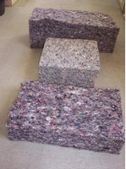
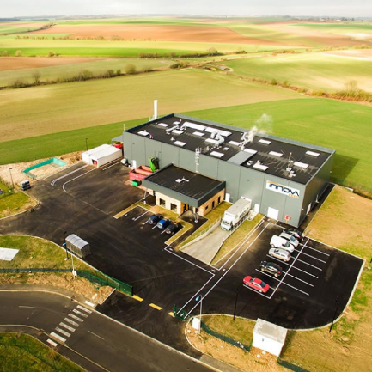
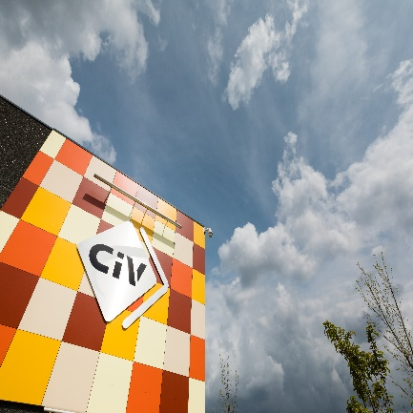
Les métiers d’avenir Rev3 en Hauts-de-France
ANTICIPER ET ACCOMPAGNER LES COMPÉTENCES
RÉSEAU DES MÉTIERS D’AVENIR REV3
LA RECHERCHE ET L’INNOVATION
Hauts-de-France / rev3, une approche filières – une articulation DREV3 - DTER
ECONOMIE CIRCULAIRE ET RESSOURCES - MATIERES
INDUSTRIE ET CO2
ECONOMIE DE LA FONCTIONALITE ET DES USAGES ET GREEN IT
bois – sédiments – BTP – bioéconomie et biosourcés – plastiques – métaux stratégiques et terres rares – mode et textiles
symbioses industrielles – écologie industrielle et territoriale - éco-conception process/produits – gestion des émissions
Smartgrids – bigdata – maintenance prédictive
HDF - Métisse
Recyclage de vêtements pour fabrication d’isolant
Gouzeaucourt - Innovafeed
Valorisation des produits agricoles locaux pour l’élevage d’insectes
Anzin – CIV
Hébergement serveurs
efficience énergétique : chaleur / chauffage / refroidissement

